Slide 1

Automated Analysis of Emerging Ransomware Strategies
Sicurezza delle Reti e dei Sistemi Software 2024/2025
Studenti: Rita Lamparelli 399000607 Lucy Masella 399000586 Marco Rossi 399000605
Docente:
Corrado Aaron Visaggio
Referente:
Pietro Melillo

Slide 2
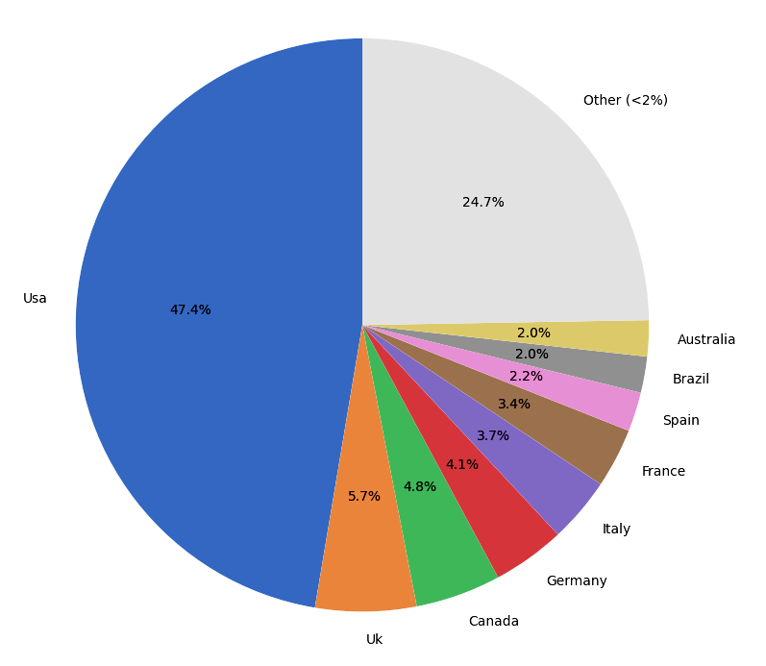
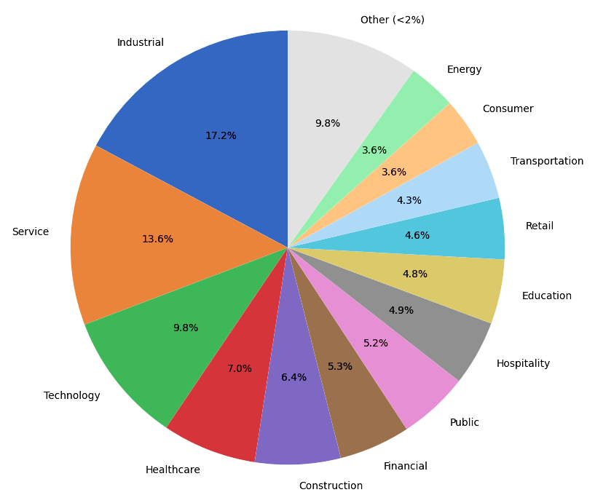
Target Principali
Nazioni più industrializzate, principalmente gli Stati Uniti (che registrano quasi il 50% degli attacchi)
Settori dell’industria, dei servizi e delle tecnologie (che registrano il 40% degli attacchi)
Piccole e medie imprese (tra 25 e 1000 dipendenti, con un fatturato compreso da 1 a 30 milioni)
TREND GENERALI
01

Slide 3
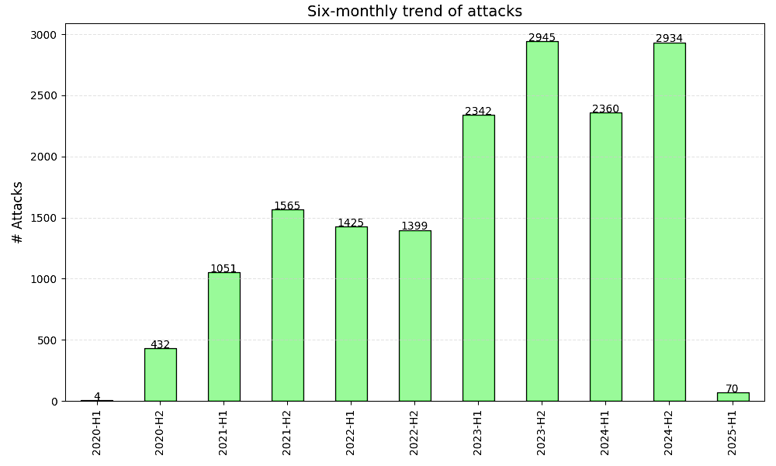
Trend Temporali
Aumento del numero di attacchi nel tempo (il 2024 registra più del doppio degli attacchi del 2021)
Stagionalità degli attacchi (risultano più frequenti negli ultimi mesi dell’anno, durante il periodo delle festività)
TREND GENERALI
02

Slide 4
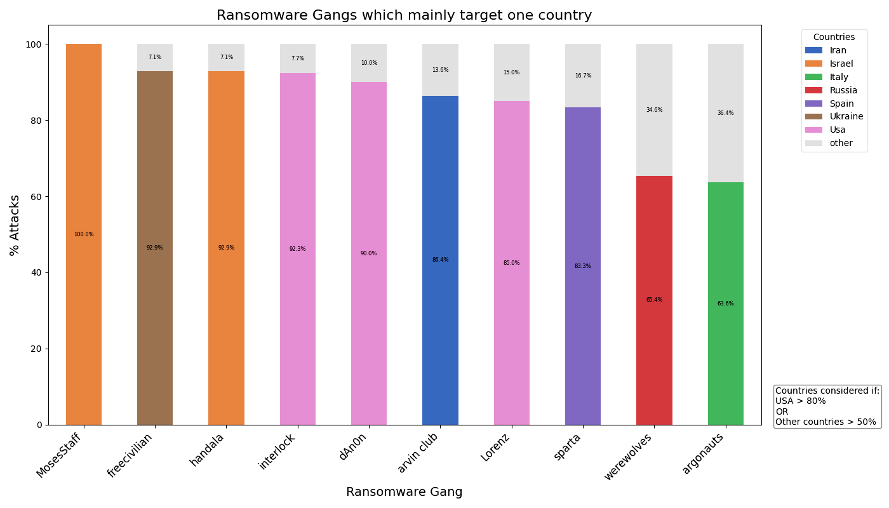
Outliers
Dall’analisi effettuata si notano alcuni gruppi ransomware che non seguono i trend d’attacco generali, come per esempio:
Gruppi hacktivist che agiscono con fini politici e ideologici (come SiegedSec e Malas)
Gruppi che probabilmente agiscono per conto di uno stato nazionale (come MosesStaff, Handala e Free Civilian)
OUTLIERS
03

Slide 5
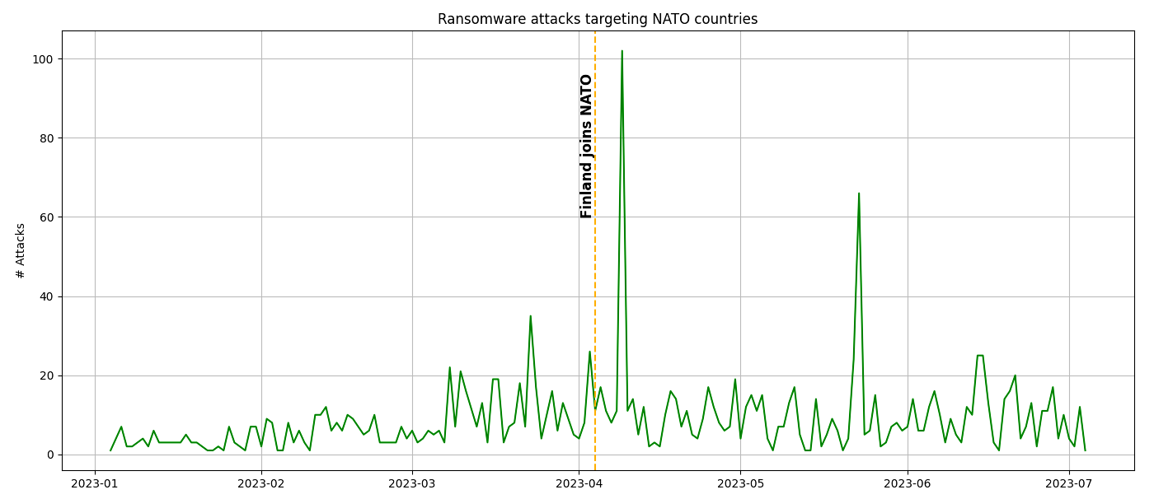
Relazione con eventi politici
È inoltre emersa una chiara correlazione tra l'aumento degli attacchi ransomware e eventi geopolitici significativi, come conflitti internazionali, tensioni politiche ed elezioni.
I grafici riportano l’andamento temporale degli attacchi in relazione ai seguenti eventi: l’adesione della Finlandia alla NATO, l’attacco di Hamas a Israele e le elezioni statunitensi del 2024.
OUTLIERS
04

Slide 6


OUTLIERS
05

Slide 7
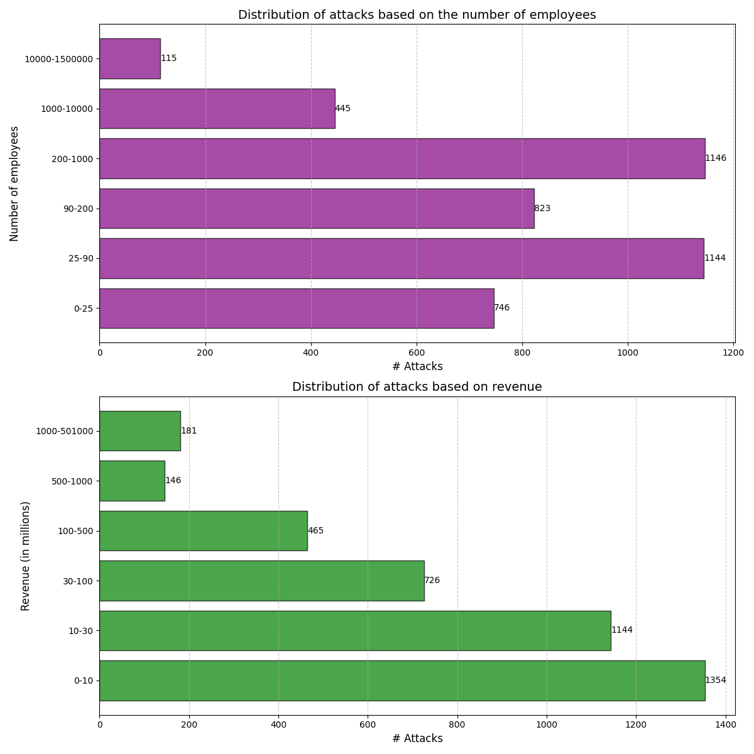

Slide 8
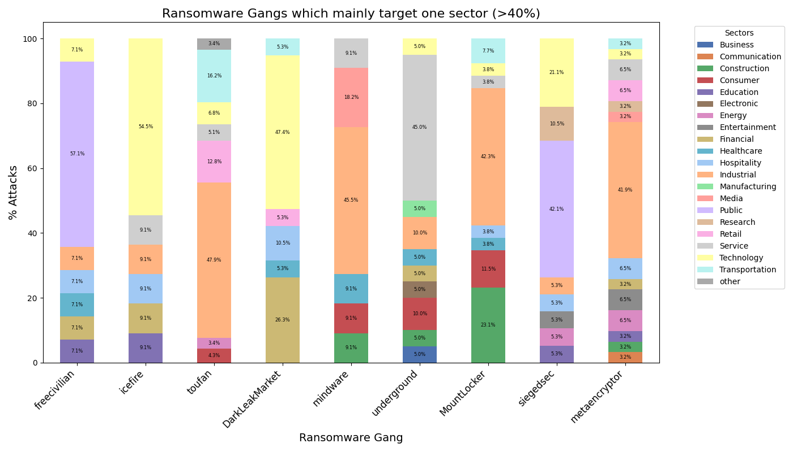

Slide 9
